Slide 1
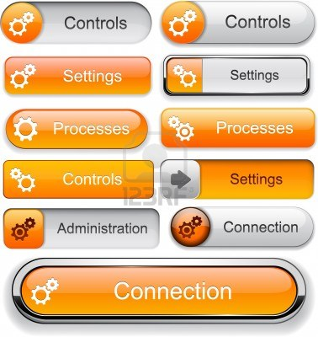
ΚΕΦΑΛΑΙΟ 6.
Η ΛΕΙΤΟΥΡΓΙΑ ΤΟΥ ΕΛΕΓΧΟΥ

Slide 2
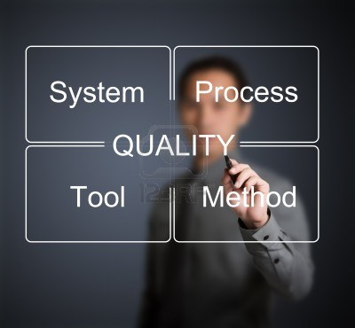
Έλεγχος είναι η λειτουργία της διοίκησης που επιδιώκει τη μέτρηση των αποτελεσμάτων της επιχείρησης και τη σύγκρισή τους με τα σχεδιασμένα πρότυπα απόδοσης, με σκοπό τη διαπίστωση της εκπλήρωσης των αντικειμενικών στόχων ή τη λήψη διαρθρωτικών μέτρων, όταν διαπιστωθούν αποκλίσεις.

Slide 3

Η διεργασία του ελέγχου
α. Προσδιορισμός περιοχών ελέγχου. Εντοπίζονται οι περιοχές δράσης που είναι κρίσιμες για τη συνολική αποτελεσματικότητα.
β. Καθορισμός προτύπων απόδοσης. Χρησιμοποιούνται υποδείγματα που περιγράφουν τα αναμενόμενα αποτελέσματα από την ικανοποιητική εκτέλεση ενός έργου.
γ. Μέτρηση της πραγματοποιούμενης απόδοσης. Πραγματοποιείται με γραπτές εκθέσεις των προϊσταμένων, προσωπικές παρατηρήσεις, προφορικές αναφορές, συγκέντρωση και επεξεργασία στατιστικών δεδομένων, χρήση της σύγχρονης τεχνολογίας.
δ. Σύγκριση της απόδοσης με τα πρότυπα. Διερευνάται ο βαθμός σύμπτωσης ή διαφοράς των πραγματοποιούμενων αποδόσεων σε σύγκριση με τα καθορισμένα πρότυπα. Για κάθε πρότυπο προκαθορίζεται και ένα εύρος απόκλισης.
ε. Συμπεράσματα και καθορισμός αποκλίσεων. Τα πρότυπα απόδοσης είναι δυνατό να δείχνουν αρνητική απόκλιση, θετική απόκλιση ή τήρηση των προτύπων
στ. Διορθωτικές ενέργειες. Είναι πιο αποτελεσματικές αν περιέχουν στοιχεία δημιουργικότητας, δηλαδή να δοκιμάζει κανείς νέους τρόπους βελτίωσης των αποτελεσμάτων που δεν έχουν δοκιμαστεί στο παρελθόν.

Slide 4

Τα χαρακτηριστικά του αποτελεσματικού ελέγχου είναι:
-Καθορισμός εφικτών και κατανοητών προτύπων
-Προσανατολισμός ελέγχου προς την αιτία και όχι το λάθος
-Ελαστικότητα στην εφαρμογή του ελέγχου
-Καθορισμός των προτύπων με τη συμμετοχή των εργαζομένων
-Διενέργεια του ελέγχου από τα κατάλληλα πρόσωπα
-Το κόστος του ελέγχου να είναι μικρότερο από τα προσδοκώμενα οφέλη
-Να είναι κατανοητός από τους εμπλεκόμενους
-Να εστιάζει στα πιο σημαντικά

Slide 5
Υπάρχουν τρία επίπεδα ελέγχου:
-Στρατηγικός έλεγχος που σχετίζεται με την υλοποίηση των στρατηγικών στόχων και γίνεται από τα ανώτατα στελέχη
-Διαχειριστικός έλεγχος που σχετίζεται με την αξιοποίηση των πόρων και διενεργείται από μεσαία στελέχη
-Λειτουργικός έλεγχος που σχετίζεται με τα καθημερινά θέματα απόδοσης και γίνεται από το πρώτο επίπεδο ιεραρχίας.

Slide 6
θετική και αρνητική απόκλισης από τα καθορισμένα πρότυπα
Θετική απόκλιση από τα πρότυπα έχουμε όταν ο χρόνος που απαιτείται για τη συναρμολόγηση ενός προϊόντος είναι, π.χ., 1 ώρα, ενώ το πρότυπο έχει καθοριστεί στις 2 ώρες.
Αρνητική απόκλιση από τα πρότυπα έχουμε όταν το παραγόμενο προϊόν δεν τηρεί τις προδιαγραφές ποιότητας που έχουν τεθεί (π.χ. χρήση ανακυκλώσιμων υλικών).

